Slide 1
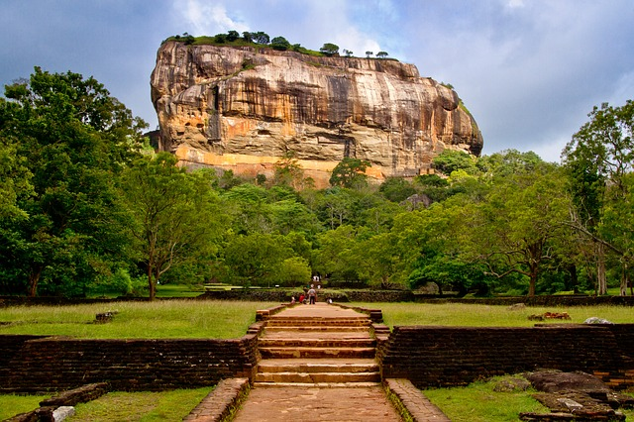
SRI LANKA
BEA Y RICKY

Slide 2
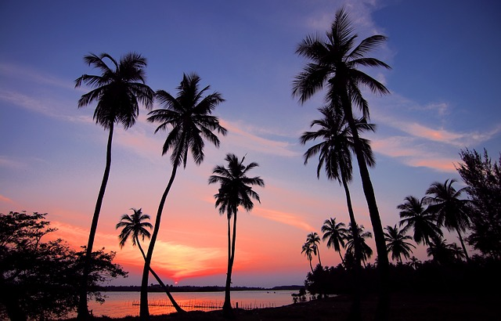
Dia 01: Llegada a Colombo/ GALLE (2H45)
Llegada al aeropuerto internacional de Colombo. Encuentro con el guía/chófer que nos ayudará con el equipaje y nos conducirá hasta el vehículo. Traslado a Colombo. Tour de orientación de la ciudad más grande de la isla, mezcla de vida moderna y herencia de la era colonial. Debido a su gran puerto y a su situación estratégica en las rutas entre oriente y occidente, Colombo ya era conocida entre los comerciantes hace 2000 años pero se convirtió en capital sólo con la llegada del Imperio Británico en 1815. La visita incluye algunos de los monumentos históricos, religiosos y comerciales como el Fuerte; el barrio Pettah; Cinnamon Gardens; el parque Galle Face Green, Viharamahadevi, etc. Salida hacia Galle. Hora de entrada en las habitaciones a partir de las 14:00hrs. Cena y alojamiento en el Hotel Heritage Galle Fort 4*(Deluxe Room). (-.-.C)

Slide 3
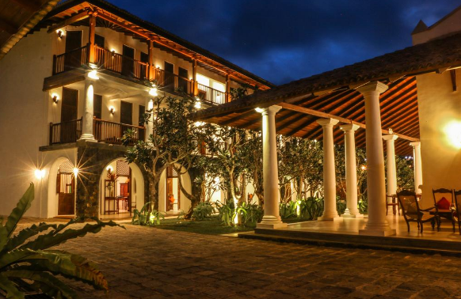
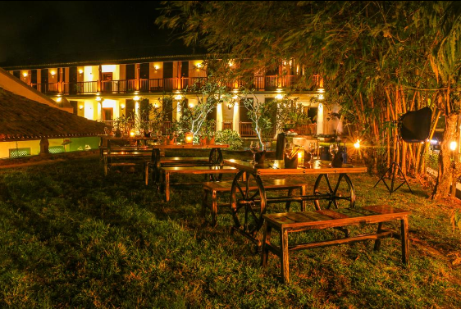
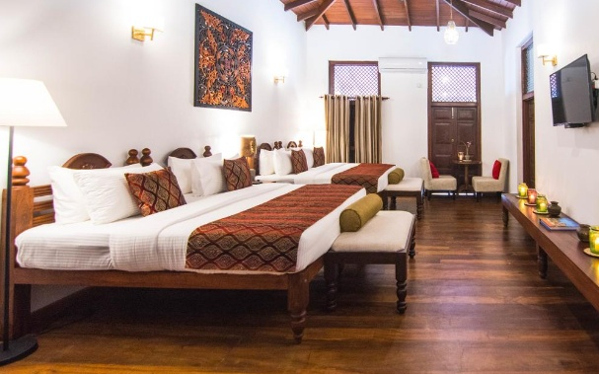
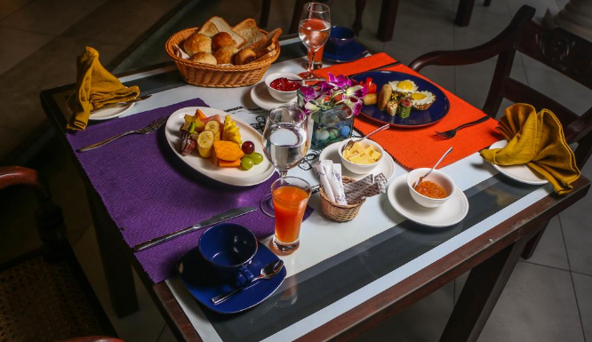
HERITAGE GALLE FORT 4*

Slide 4
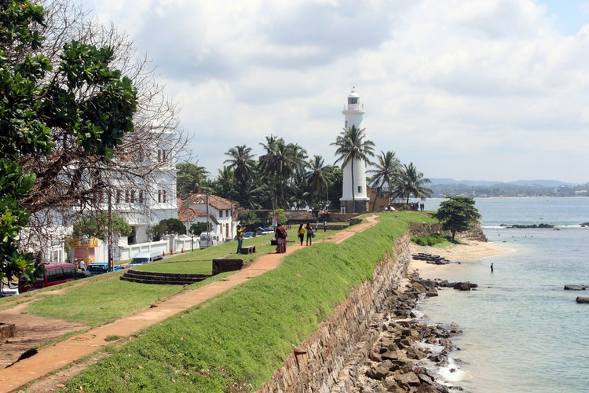
Dia 2:GALLE/ YALA/ TISSAMARAHAMA (155 Km – 3h30)
Desayuno en el hotel y visita de la ciudad de Galle. Visitaremos la ciudad fortaleza construida por los holandeses en el siglo XVII, patrimonio universal de UNESCO. Un paseo por la zona amurallada desde Point Utrecht hasta Flag Rock nos dará una idea del antiguo puerto conocido como “Tar Shis”en la bibilia. De camino a la iglesia holandesa del S. XVII pasaremos por el barrio de la Corte y su particular entrada al fuerte. Salida hacia Yala. Por la tarde, Safari en el Parque Nacional de Yala, el más grande de Sri Lanka, donde veremos varias clases de animales y aves. El paisaje de la zona seca es precioso y la vida salvaje que habita el parque tiene un encanto especial con cigüeñas posadas sobre caravanas de elefantes. Leopardos, osos y elefantes son numerosísimos pero también habitan en el parque otras especies como cocodrilos, chacales y diversidad de aves. Salida hacia Tissamaharama. Llegada al hotel y check in. Cena y alojamiento en el Jetwing Yala (Superior Room). D.-.C)

Slide 5
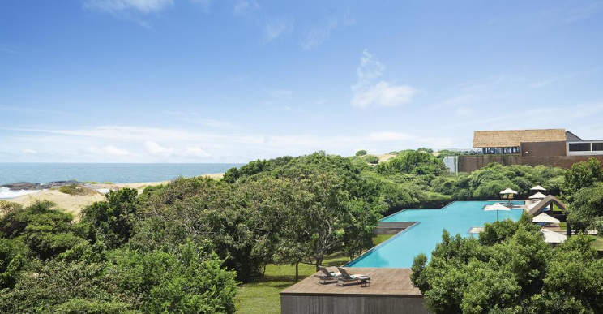
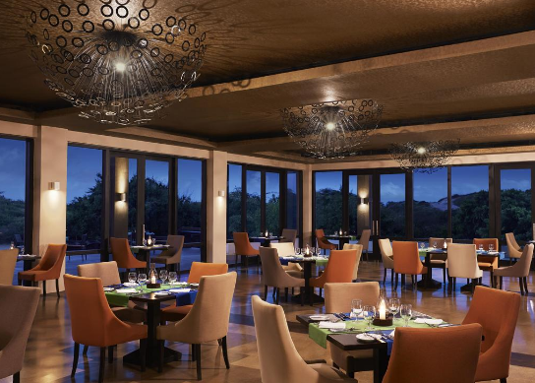
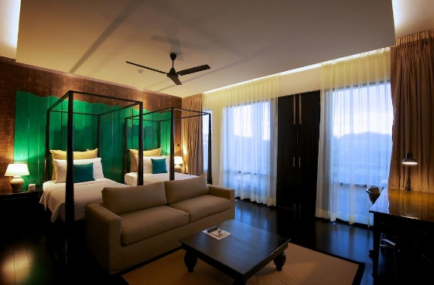
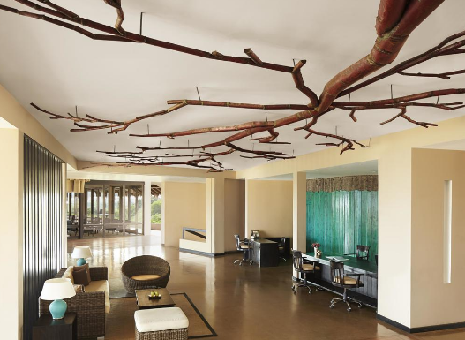
JETWING YALA 5*

Slide 6
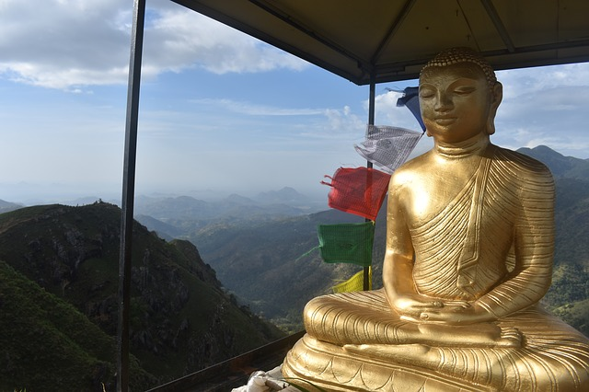
Dia 3– TISSAMARAHAMA/ HAPUTALE (2H30)
Desayuno en el hotel y salida hacia Ella o Haputale. Visita de Little Adam´s Peak que debe su nombre a la semejanza (en versión pequeña) que tiene con la montaña sagrada de Sri Lanka, llamada Adams Peak (Sri Pada – donde las huellas de Buda se conservan). Little Adam´s Peak, con 1141 metros de altura, atrae a muchos viajeros que llegan a Sri Lanka. De una forma muy gradual y sin gran dificultad se puede alcanzar la cima de Little Adam´s Peak y disfrutar de una vista panorámica que realmente vale la pena. Caminaremos a través de exuberantes plantaciones de té verde, cascadas y campos de arroz a la vez que disfrutamos de un paisaje espectacular. Es recomendable hacer esta excursión por la mañana cuando están apareciendo las primeras nubes. Disfrutaremos de unas vistas inigualables de 360 grados. Llegada al hotel y check-in. Cena y alojamiento en el Hotel Melheim Resort. (Hab Estandar). (D.-.C)

Slide 7
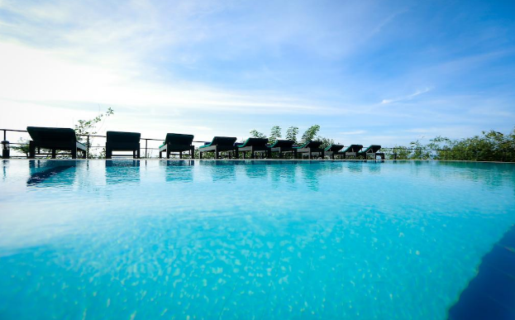
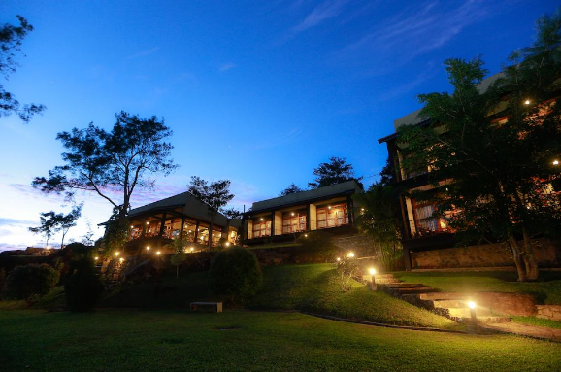
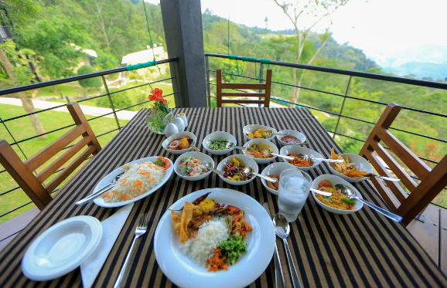
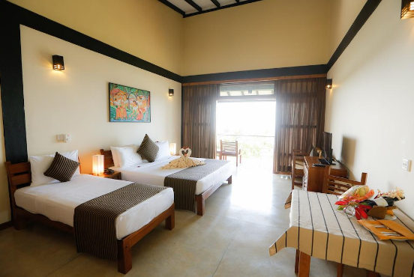
MELHEIM RESORT 3*

Slide 8
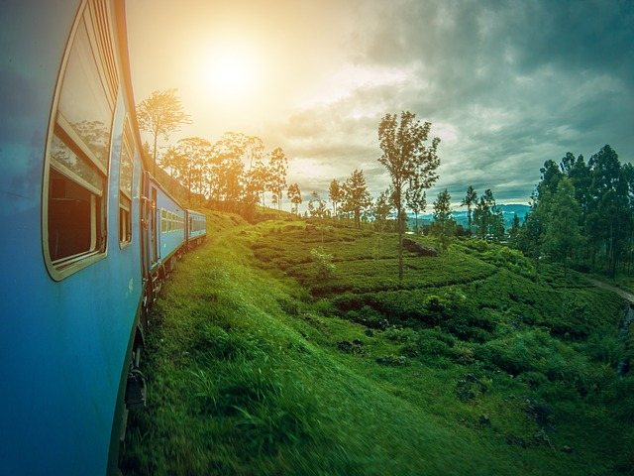
Dia 4–HAPUTALE/ NUWARA ELIYA (1H30)
Desayuno en el hotel. Salida hacia Nuwara Eliya en tren. Llegada a Nuwara Eliya y visita de la ciudad, también conocida como la “pequeña Inglaterra”, lugar donde residieron los británicos cultivadores de té. Esta es la ciudad mas alta de la isla con unos 2000 metros sobre el nivel del mar. El monte más alto de Sri Lanka “Pidurutalagala”, que mide 2560 metros y es visible desde la ciudad, es un destino muy popular por su clima agradable con temperaturas frescas a lo largo del año. En esta ciudad se puede ver cómo se destila el famoso “Té de Ceylon”. Llegada al hotel y check-in. Cena y alojamiento en el Hotel Jetwing St Andrews (Superior Room) (D.-.C)

Slide 9
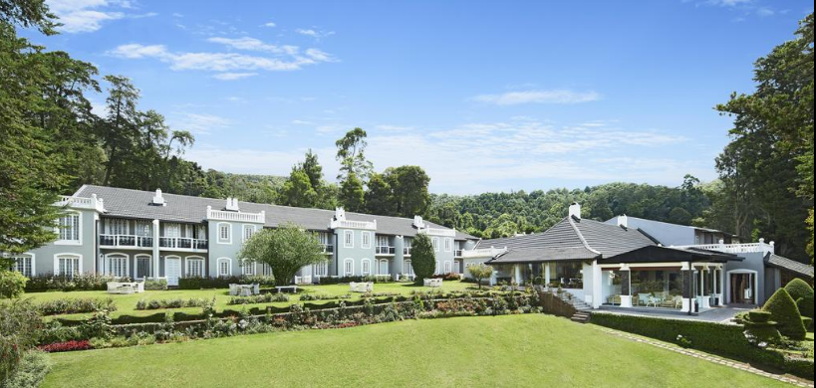
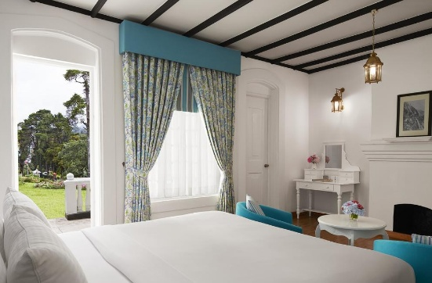
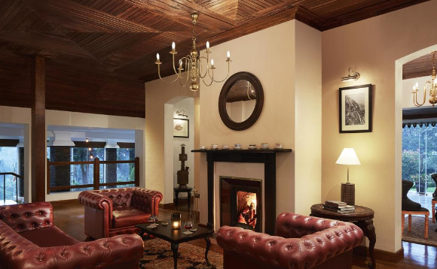
JETWING ST ANDREWS 5*

Slide 10
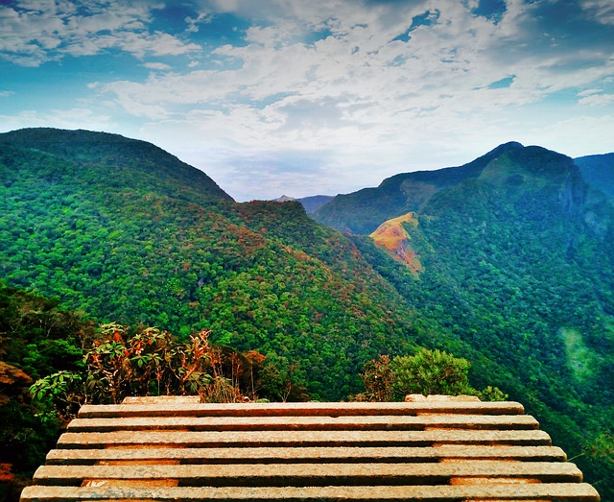
Dia 5: NUWARA ELIYA/ KANDY (3H)
Desayuno en el hotel. Trekking de medio día por Horton Plaines, un Parque Nacional (1988) y área protegida de praderas y bosque tropical caracterizado por frecuentes nieblas. A una altitud de 2100 – 2300 metros es muy rico en biodiversidad y muchas de las especies que allí habitan son endémicas de la región. Salida hacia Kandy. Visitaremos por el camino una fábrica y plantación de té. Continuación hacia Kandy. A la llegada, tour de orientación de la ciudad, última capital monárquica de Sri Lanka, que fue conquistada por británicos en 1815 a.d. Visitaremos la zona universitaria de Peradeniya, el templo donde se guarda la reliquia del diente de buda, la zona alta de la ciudad y observaremos una vista panorámica desde Upper Lake Drive. Llegada al hotel y check-in. Cena y alojamiento en el Amaya Hills. (Estandar Room). (D.-.C)

Slide 11
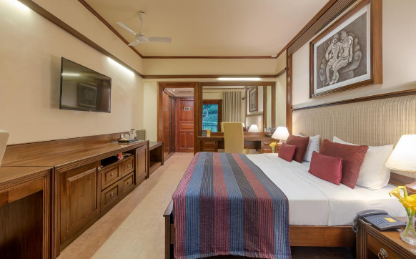
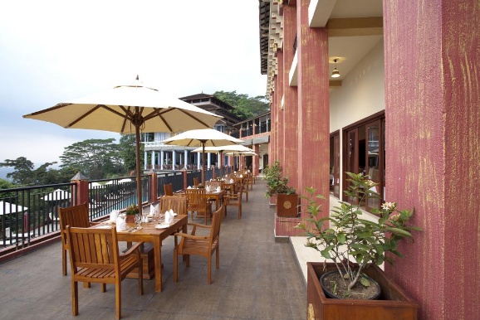
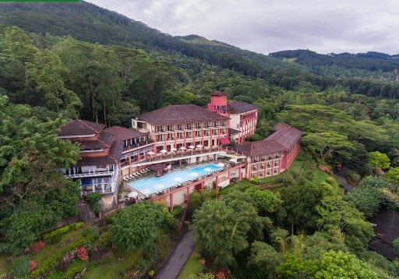
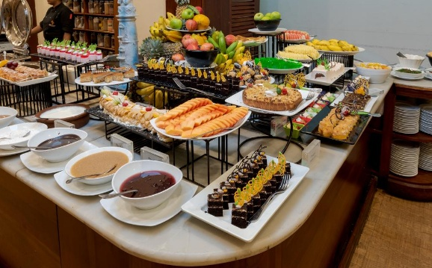
AMAYA HILLS 5*

Slide 12
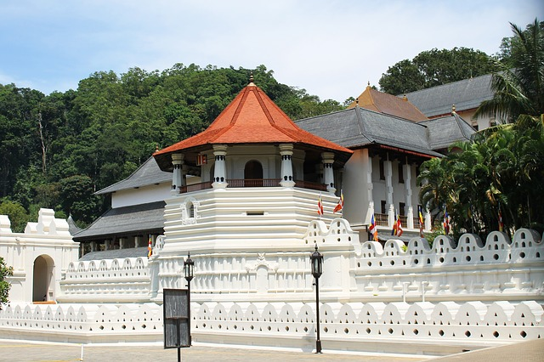
Dia 6– KANDY/ PERADENIYA/ KANDY
Desayuno en el hotel. Después, salida para visitar el Real Jardín Botánico de Peradeniya, famoso por su variedad de orquídeas (más de 300 variedades), especias, plantas medicinales y palmeras. Junto a él se encuentra el National Herbarium. En total 147 hectáreas de terreno. Visita de Udawatta Kele: Un hermoso bosque que se encuentra detrás del Templo del Diente y tiene una larga historia que se remonta a muchos siglos. Este fue un bosque prohibido por los reyes de antaño, y protegido por la ley. El bosque se compone de árboles gigantes, enredaderas, líquenes, musgos, helechos y una variedad de aves y otros animales silvestres que se pueden observar durante una caminata por la naturaleza a través de sus senderos. (Aprox 2h – 2h30min) A última hora de la tarde, asistiremos a un espectáculo de danzas tradicionales. Cena y alojamiento en el hotel Amaya Hills. (Estandar Room). (D.-.C)

Slide 13
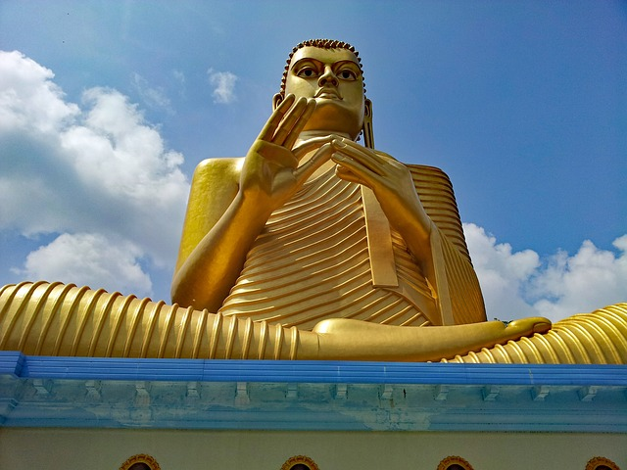
Dia 7: KANDY/ SIGIRIYA O HABARANA (2H45)
Desayuno en el hotel. Salida hacia Sigiriya o Habarana visitando por el camino las capillas del monasterio de Dambulla, construido en una cueva en el siglo I. El complejo alberga cinco cuevas de unos 2000 metros cuadrados, que conservan pinturas e imágenes budistas. La figura más grande mide unos 14 metros. A continuación visitaremos un jardín de especias en Matale. Sri Lanka ha sido famosa durante siglos por su comercio de especias y huertos de especias. Una visita a uno de estos jardines nos brinda una experiencia de primera mano sobre cómo se cultivan y preparan estos increíbles tesoros. Algunas de las hierbas y especias que se cultivan aquí incluyen: sándalo, margosa, cacao, citronela, almendra, jazmín, clavo, pimienta, jengibre, nuez moscada, canela y azafrán. Llegada al hotel y check-in. Cena y alojamiento en el Amaya Lake (Estandar Room). (D.-.C)

Slide 14
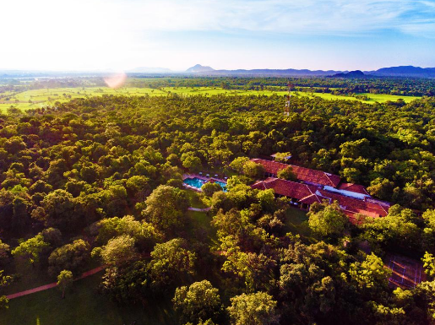
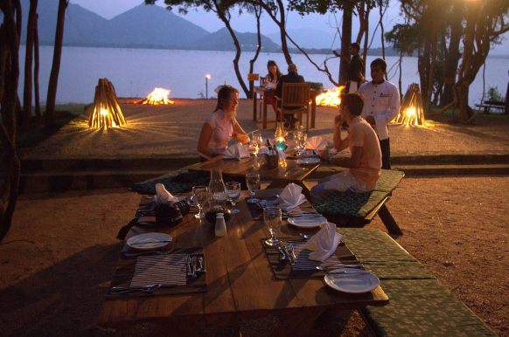
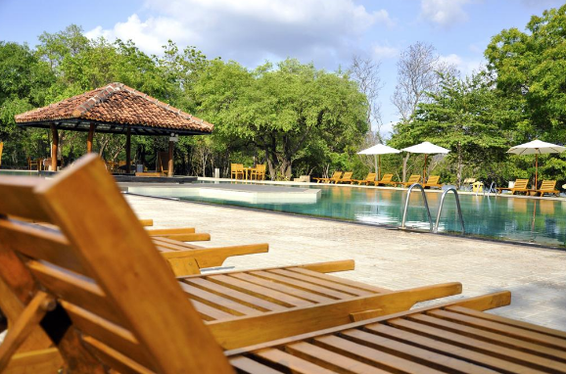
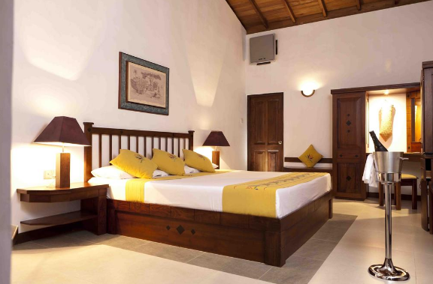
AMAYA LAKE 5*

Slide 15
Dia 8: SIGIRIYA O HABARANA/ MINNERIYA/ SIGIRIYA O HABARANA
Desayuno y salida hacia Sigiriya para visitar la roca fortaleza construida por el rey Kassapa como palacio y refugio después de asesinar a su padre para hacerse con el trono que le correspondía legítimamente a su hermano. Aquí se encuentran los famosos frescos de las ninfas con el pecho descubierto, pintados sobre la roca. Para acceder hasta allí se sube por una escalera de caracol. Después de ver los frescos uno puede llegar hasta las garras del leon para subir a la cumbre de la roca y ver lo que queda del palacio de kassapa disfrutando de magnificas vistas panorámicas. Safari en el Parque Nacional de Mineriya para observar el Encuentro de los elefantes. El encuentro de los elefantes es uno de los mejores espectáculos de observación de vida silvestre del mundo que se da desde junio hasta octubre de cada año. Cada tarde, alrededor de 150 - 200 elefantes salen del bosque para pastar en los campos verdes al borde del agua en los parques nacionales de Minneriya y Kaudulla. Tienes excelentes oportunidades de observar la dinámica social del elefante asiático como grandes toros que compiten entre sí y buscan a las hembras dentro de la manada, mientras que los jóvenes despreocupados aprovechan para hacer travesuras para el disgusto de sus madres atentas dentro de la manada. Aves acuáticas como cigüeña pintada, cigüeña de cuello lanudo junto con aves rapaces como águilas marinas de vientre blanco y águilas pescadoras abundan alrededor de estos grandes lagos artificiales. Cena y Alojamiento en el Amaya Lake (Estandar Room). (D.-.C)

Slide 16
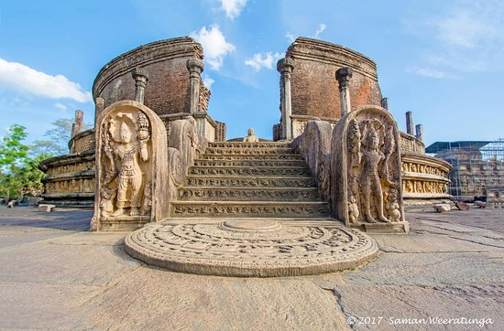
Dia 9: SIGIRIYA O HABARANA/ PIDURANGALA/ POLONNARUWA/ TRINCO
Desayuno en el hotel. Salida para visitar Pidurangala, una enorme formación rocosa ubicada junto a la emblemática fortaleza de Sigiriya. El área ha sido ocupada durante más de dos mil quinientos años por monjes budistas que residieron en las cuevas alrededor del sitio. La roca llegó a la prominencia cuando el rey Kassapa (477-495 AD), construyó Sigiriya, y movió a los monjes que viven alrededor de la Roca de Sigiriya a un templo y monasterio recientemente renovado y ampliado en Pidurangala. El ascenso a la roca es agradable, rodeado de un frondoso bosque y se puede escuchar el canto de las aves. La cima tiene una vista impresionante del paisaje circundante y la roca de Sigiriya. A continuación visitaremos la ciudad arqueológica de Polonnaruwa. Polonnaruwa es un conjunto arquitectónico patrimonio de la UNESCO que conserva muestras de la época medieval en Sri Lanka. Uno de sus monumentos más destacados Gal Vehera, una colección de estatuas de Buda esculpidas sobre la roca. Salida hacia Trincomalee. Llegada al hotel y check-in. Cena y alojamiento en el hotel Trinco Blu (Superior Room). (D.-.C)

Slide 17
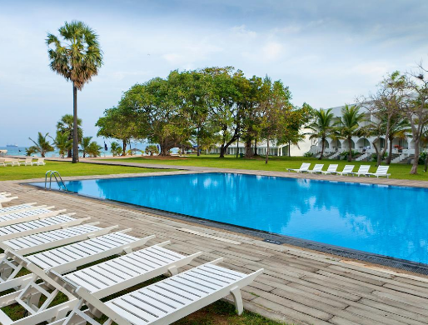
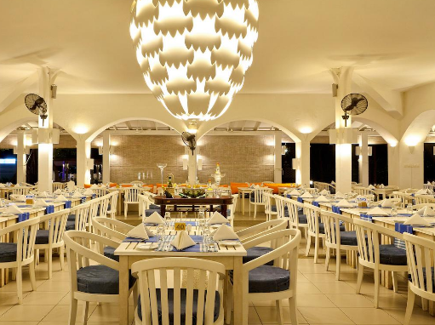
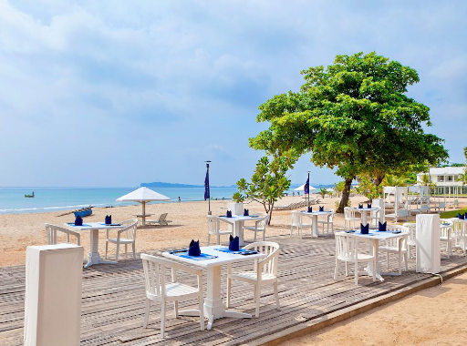
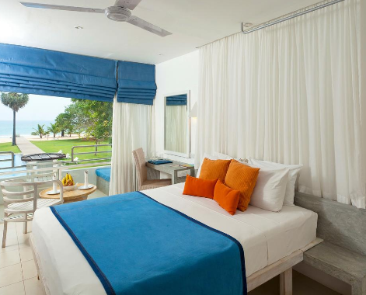
TRINCO BLU

Slide 18
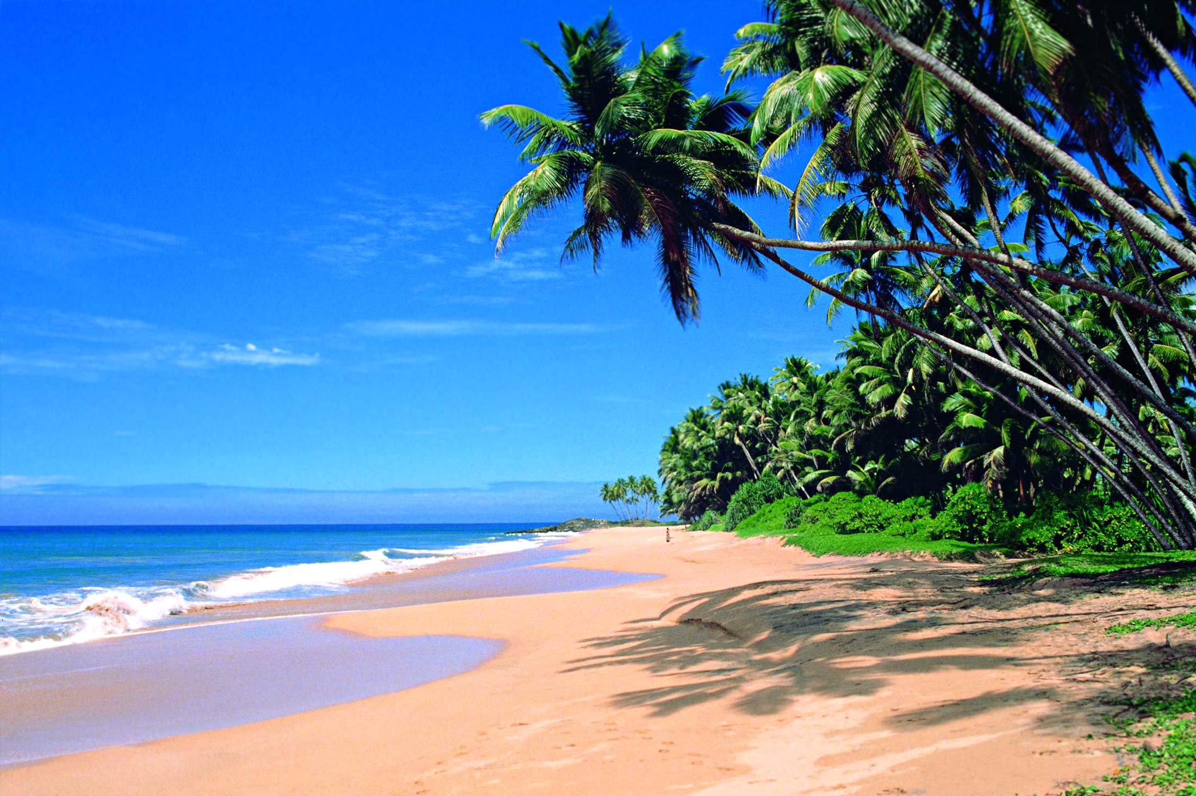
10-11 y 12: TRINCOMALEE
Días libres para disfrutar de la playa en régimen de media pensión. El chofer estará disponible para un máximo de 80 kms al día. Cena y alojamiento en el hotel. Pigeon Island: El santuario marino de Pigeon Island, en Nilaveli, sigue siendo la opción más popular para practicar snorkel en la zona. Derivando su nombre de las palomas que viven en la isla, Pigeon Island contiene algunos de los arrecifes de coral mejor conservados de Sri Lanka. Cerca de 100 especies de coral, 300 especies de peces de los arrecifes, tortugas carey, tortugas verdes y otras especies viven en estas aguas. Cena y alojamiento en el hotel Trinco Blu (Superior Room). (D.-.C)

Slide 19
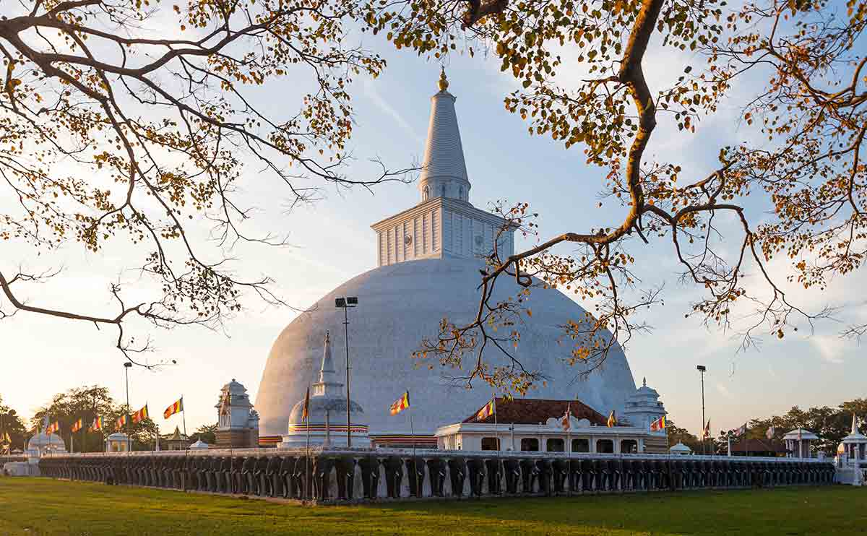
Dia 13: TRINCOMALEE/ WILPATTU/ ANURADHAPURA (3H45)
Desayuno y salida hacia Wilpattu. Por la tarde, Safari en el P.N. Wilpattu. Conocido popularmente como "la tierra de los lagos", es Parque Nacional más antiguo y más grande de Sri Lanka, que reabrió sus puertas en 2010 después de haber estado cerrado durante casi tres décadas debido a la guerra civil. Wilpattu es uno de los mejores lugares en Sri Lanka para ver Leopardos y osos perezosos. También habitan en el parque elefantes, chacales, cocodrilos, ciervos moteados, búfalos etc. Wilpattu también es un excelente lugar para observar aves, especialmente en los meses de invierno, con más de 200 especies registradas, incluyendo una variedad de rapaces y acuáticas. Continuamos hacia Anuradhapura. Llegada al hotel y check-in. Cena y alojamiento en el hotel Rajarata (Deluxe). (D.-.C)

Slide 20
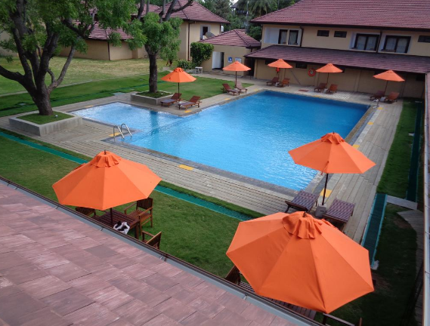
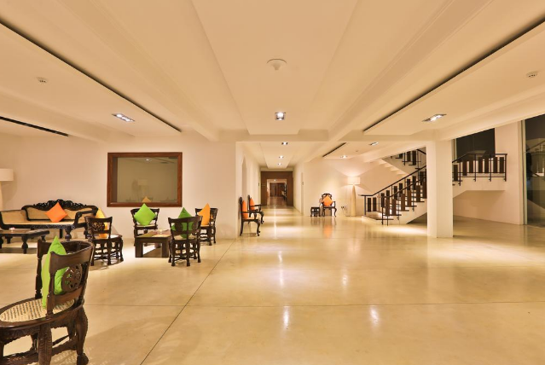
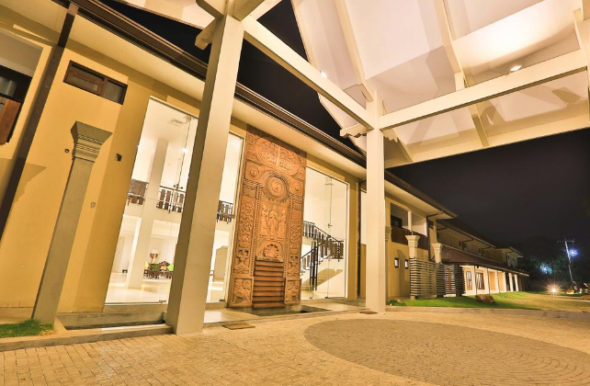
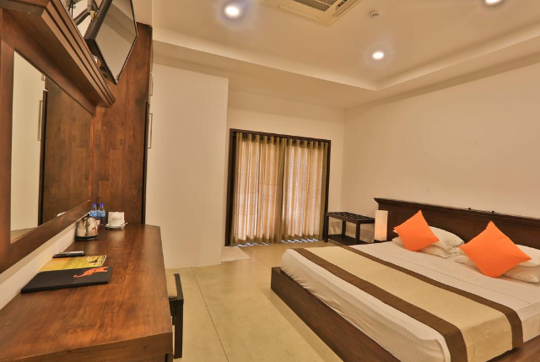
HOTEL RAJARATA

Slide 21
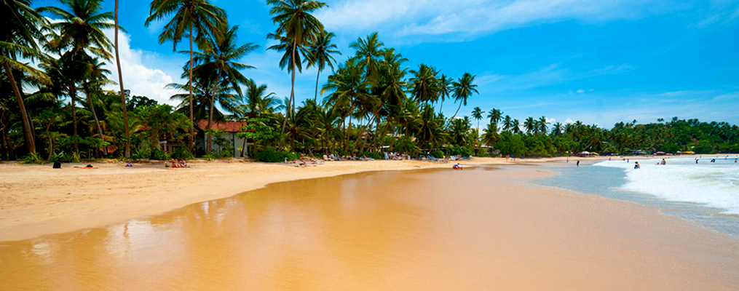
Dia 14: ANURADHAPURA/ NEGOMBO (4H)
Desayuno y salida hacia Anuradhapura para hacer la visita a una de las antiguas capitales de Sri Lanka famosa por la buena conservación de sus ruinas de la civilización Lankan. Visitaremos el conjunto arqueológico. La ciudad, Patrimonio Cultural de la UNESCO, es una de las ciudades habitadas más antiguas del mundo. Fue capital de Sri Lanka desde el Siglo IV A.C. hasta el comienzo del Siglo XI de nuestra era. La ciudad viaje es considerada lugar sagrado por los Budistas y se encuentra rodeada de monasterios. A continuación salida hacia Negombo. Llegada al hotel y check-in. Cena y alojamiento en el Hotel Suriya Resort. (Estandar Room). (D.-.C)

Slide 22
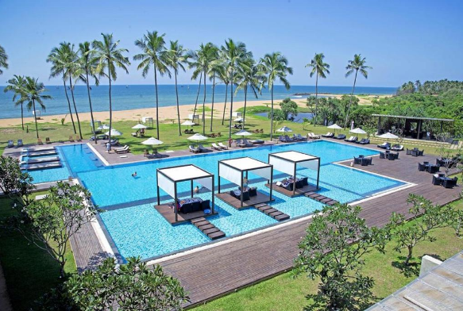
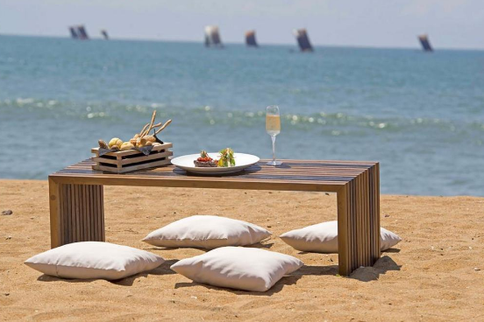
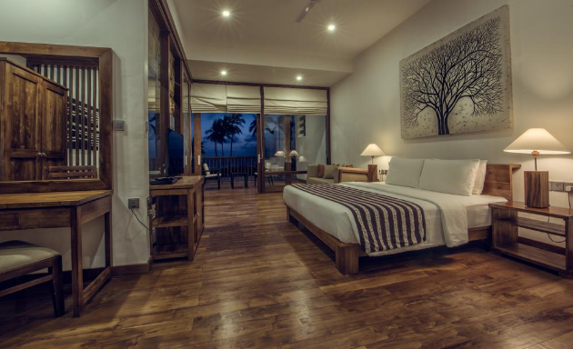
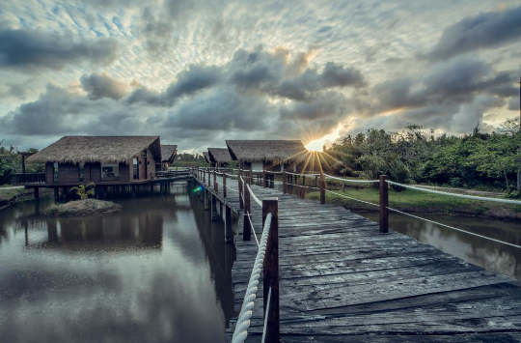
HOTEL SURIYA RESORT 5*

Slide 23
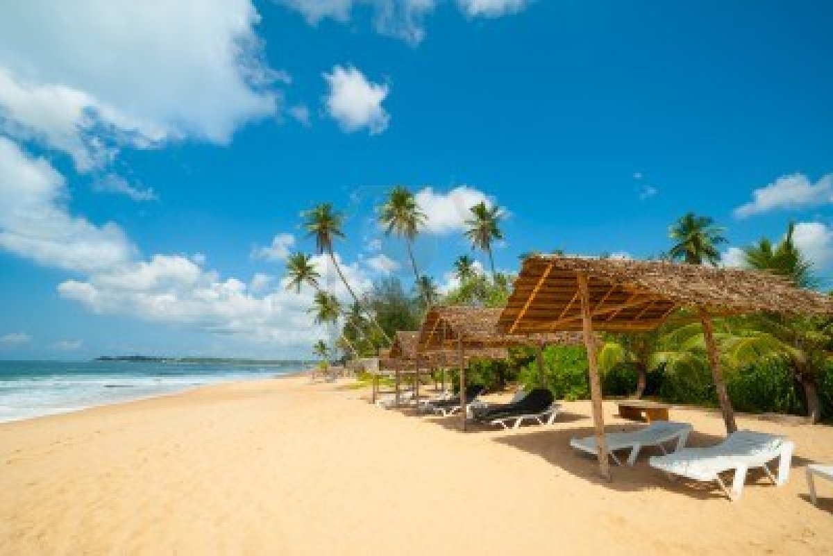
Dia 15: COLOMBO/ DUBAI/ MADRID
Desayuno en el hotel. Traslado al aeropuerto para el vuelo con destino Madrid, vía Doha. Llegada al mismo día por la noche. (D.-.-)
*Las habitaciones deben quedar vacantes a las 12:00pm.

